Slide 1
UI Testing
Виконав ст.гр. іп-16-1
Шмигельський Я.В.

Slide 2

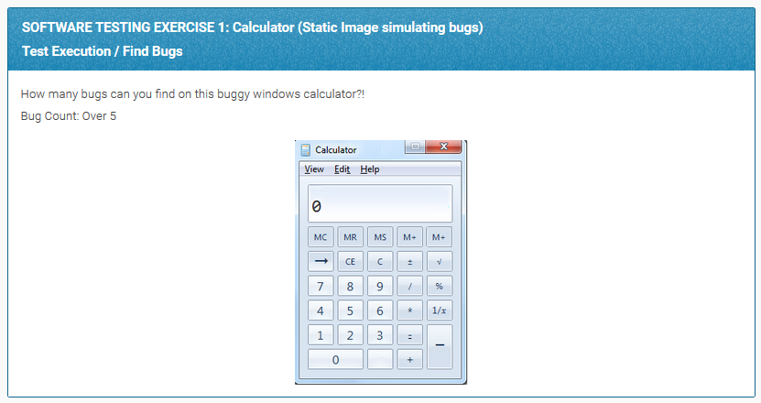

Slide 3





1 | Відсутня кнопка згорнути
2 | В слові Edit підкреслена остання буква
3 | Цифра 0 зліва
4 | Стрілка в іншу сторону
5 | Кнопки дорівнює та відняти поміняні місцями
6 | Не має тексту на кнопці

Slide 4
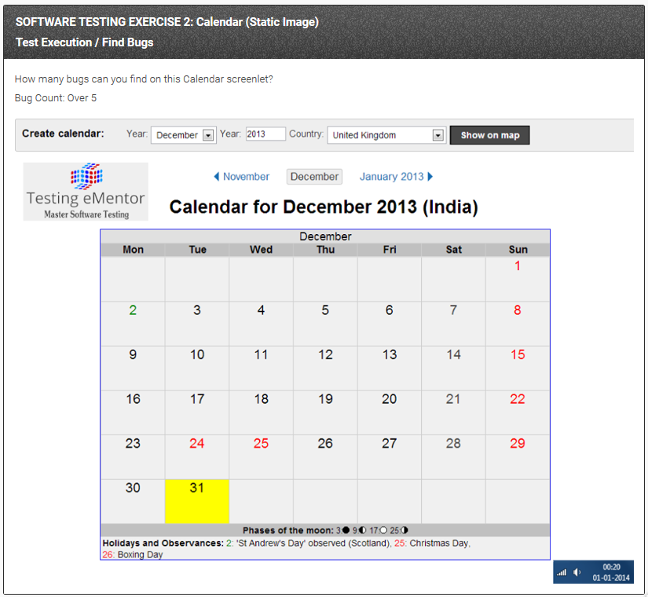

Slide 5






1 | Вказано India
2 | Виділено червоним 24 число
3 | Не виділено червоним 26 число
4 | Суботу не виділено іншим кольором
5 | 31 число виділено жовтим кольором
6 | Неправильно названа кнопка

Slide 6
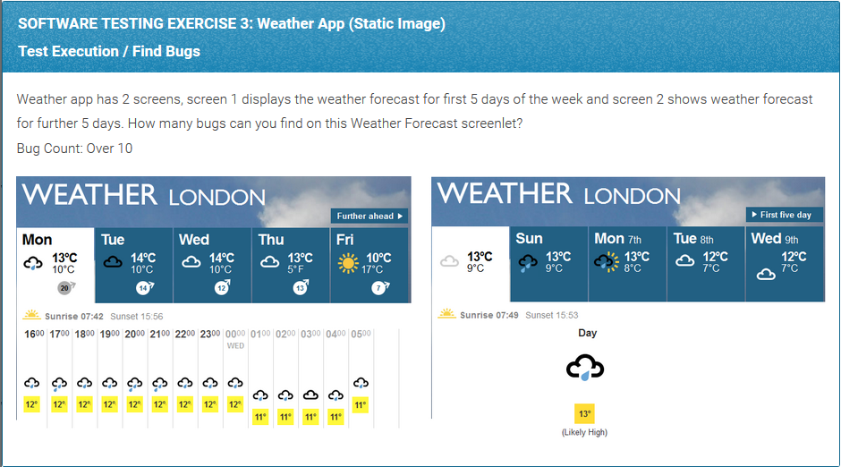

Slide 7



1 | Хмаринка позначена чорним кольором
2 | Температура у Фарингейтах
3 | Після Понеділка Середа
4 | Хмарки нерівномірно із іншими

Slide 8

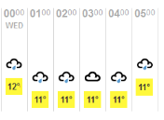


5 | На вівторок та середу не буде дощу, але внизу зображення із дощем
6 | Відсутній напис дня та дата
7 | Не той колір хмаринки
8 | Відсутня дата

Slide 9


9 | Не той колір хмаринки
10 | Не той колір хмаринки
11 | Хмаринка опущена
12 | Стрілка не в ту сторону

Slide 10

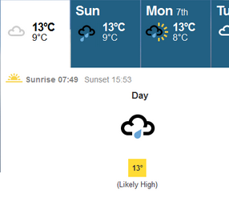
13 | Не має позначок вітру
14 | Відсутній прогноз по годинам або не правильна картинка

Slide 11
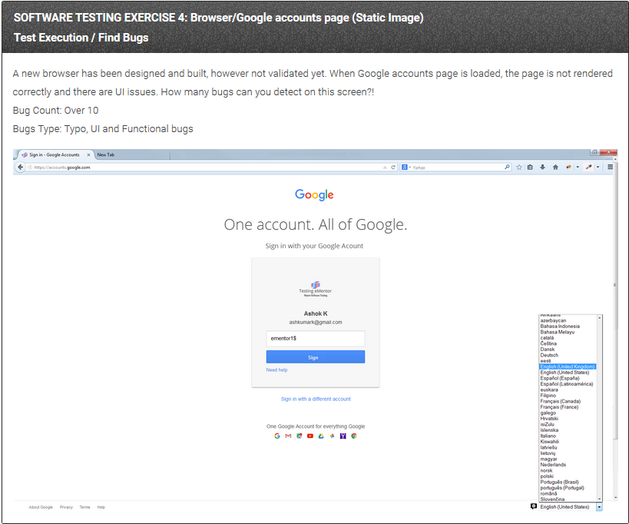

Slide 12

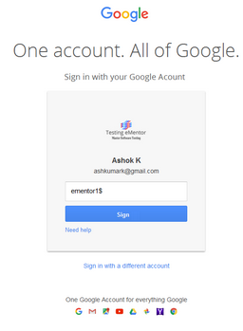

Slide 13

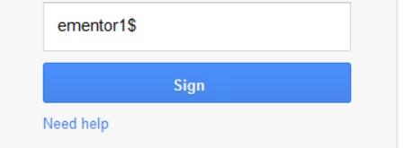
1 | Відсутня кнопка згорнути
2 | Yahoo замість Google
3 | Акаунт Yahoo не зв’язується із Google
4 | Не має хрестика на закладці
5 | Пароль не прихований

Slide 14

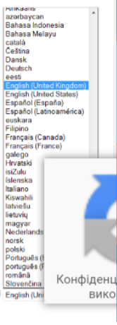
6 | Помилка в слові
7 | Посилання
8 | Не має смуги прокрутки
9 | Назви мов написані з помилками
10 | Конфіденційність не в тому місці

Slide 15
Лаб. Наступна Перевірка елементів UI

Slide 16
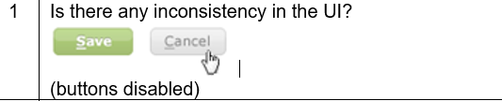
Відповідь:
Кнопка відключення має бути сірого кольору. Текст на вимкнених кнопках повинен бути чорного кольору. Коли курсор наведений на кнопку вимкнення, за замовчуванням курсор не змінюється на покажчик.

Slide 17
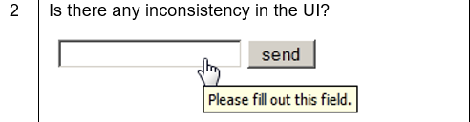
Відповідь:
Назва кнопки повинна бути записана з великої літери. Коли курсор наведений на текстове поле, курсор за замовчуванням повинен змінитися на курсор тексту. Кнопка повинна бути вирівняна з текстовим полем.

Slide 18
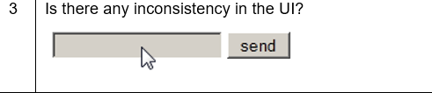
Відповідь:
Назва кнопки повинна бути записана з великої літери. Кнопка повинна бути вирівняна з текстовим полем. Якщо текстове поле відключено, кнопка також повинна бути відключена.

Slide 19

Відповідь: -натисканням лівої кнопки комп'ютерної миші; -натисканням на сенсорний екран; -клавіатурою.

Slide 20
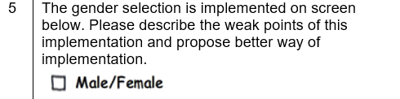
Відповідь: Оскільки вибір між різними статями, кращим способом реалізації є створення двох прапорців окремо для Male та Famale або перемикача, який дозволить вибрати тільки один альтернативний варіант.

Slide 21
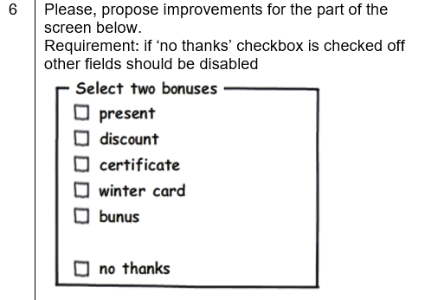
Відповідь: Назва прапорця повинна бути написана з великої літери. Слово "bunus" має бути написане так, як "Бонус". Краще використовувати дві кнопки: «Ні, дякую» і «Вибрати два бонуси». Другий варіант увімкнення відповідних прапорців.

Slide 22

Відповідь: Краще використовувати один перемикач "Прийняти"

Slide 23
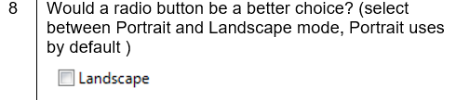
Відповідь: У цьому прикладі протилежний вибір з ландшафту не зрозумілий, тому прапорець не є гарним вибором. Радіо-кнопки є кращим вибором.

Slide 24

Відповідь: У цьому прикладі параметри недостатньо важливі для використання перемикачів. Краще використовувати прапорець "Не показувати це ще раз".

Slide 25
Відповідь: Прапорці повинні бути вирівняні вертикально, тому що горизонтальне вирівнювання важче читати.

Slide 26

Відповідь: Третій стан зображається у вигляді квадрату або тире в полі і вказує, що його стан не є ні «ввімкнутим», ні «вимкнутим». Це найбільш часто використовується, коли прапорець прив'язаний до колекції елементів. При його встановленні усі елементи колекції одержують аналогічний стан.

Slide 27
Відповідь: У цьому прикладі параметри недостатньо важливі для використання перемикачів. Краще використовувати прапорець "Не показувати це ще раз".

Slide 28
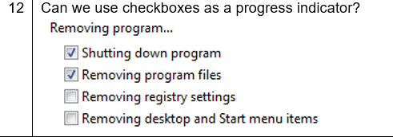
Відповідь: У цьому випадку краще використовувати індикатор прогресу замість прапорця.

Slide 29

Відповідь: Ми не можемо використовувати виділення прапорця для виконання команд. Краще використовувати кнопки або іконки.

Slide 30
14 Чи можна використовувати виділення прапорця, щоб динамічно відображати інші елементи керування, пов'язані з вибраним елементом керування (читачі екрана не можуть виявити такі події)?
Відповідь: Ми не можемо використовувати прапорець, щоб динамічно відображати інші елементи керування, пов'язані з вибраним елементом керування (читачі екрана не можуть виявити такі події). Краще використовувати перемикач.

Slide 31
15 Чи можемо ми використовувати прапорець для відображення інших вікон, наприклад діалогового вікна, щоб зібрати додаткові дані?
Відповідь: Не можна використовувати прапорець для відображення інших вікон, наприклад діалогового вікна, щоб зібрати додаткові дані. Краще використовувати кнопки

Slide 32
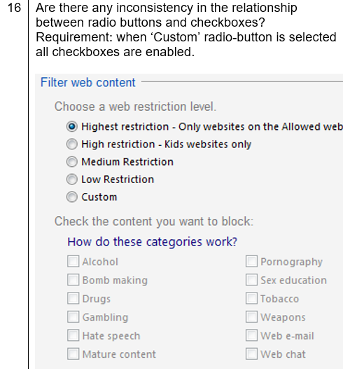
Відповідь: Підпорядковані прапорці не вибрані і не роблять їх зв'язок із вибраним варіантом ясним.

Slide 33
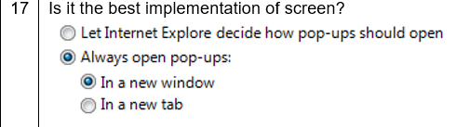
Відповідь: Краще використовувати прапорці замість перемикачів для вибору опцій «У новому вікні» або «У новій вкладці».

Slide 34

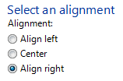
Відповідь: Краще уникати багаторазового повторення однакових слів. У цьому випадку краще видалити заголовок «Вирівнювання», а назви перемикачів повинні містити тільки напрямки вирівнювання.

Slide 35

Відповідь: Було б краще вирівняти елементи управління вертикально, тому що горизонтальне вирівнювання важче читати.

Slide 36
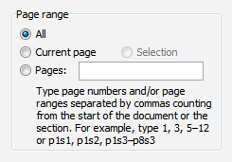
20. Чи правильно залишати увімкнуті текстові поля, які можна редагувати, і розкривні списки, якщо вони використовують ярлик радіо-кнопки? (Див. Приклад). Яка вимога повинна бути для поля для редагування?
Відповідь: Неправильно залишати увімкнуті текстові поля та розкривні списки, які можна редагувати, якщо вони використовують ярлик радіо-кнопок.

Slide 37

Відповідь: Стандартне вікно списку - це вікно, що містить список з декількох елементів, у яких видно кілька елементів. Випадаючий список - це список, у якому вибраний елемент завжди видно, а інші відображаються на вимогу, натискаючи кнопку зі спадним меню. Комбіноване поле - це комбінація стандартного списку або випадаючого списку і редагованого текстового поля, що дозволяє користувачам вводити значення, що не входить до списку. Випадаючий список, що можна редагувати, - це комбінація випадаючого списку та текстового поля, яке можна редагувати. Редагувати поле списку - це комбінація стандартного списку та текстового поля, яке можна редагувати.

Slide 38
Відповідь: Ми можемо вибрати 5, натиснувши на нього мишкою або натиснувши 5 на клавіатурі.

Slide 39
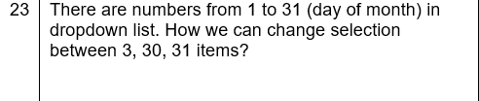
Відповідь: Ми можемо змінити вибір між 3, 30, 31 пунктами, прокрутивши випадаючий список і натиснувши на потрібні елементи. Інший спосіб - натиснути 3 рази на клавіатурі.

